Slide 1
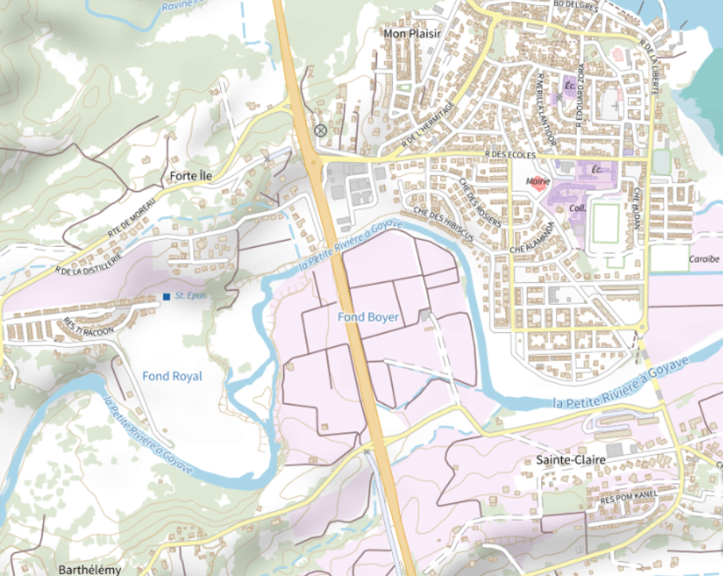
Départ et parking des voitures suiveuses officielles
Zone de parking :
Equipes n° 1 à 27
Equipes n° 28 à 54
Couleur sur tableau
point enregistrement
Couleur sur tableau
Station Total
Un macaron officiel est remis à chaque véhicule après émargement, idem pour le contrôleur qui se verra remettre la fiche de contrôle. Vous devez être présent à 5h 30, fin de remise des macarons Officiels à 7H00
Zone parking
L’annonce de l’arrivée des premiers relayeurs vous sera faite à l’aide de mégaphone par les juges à motos et un véhicule de l’organisation.
Responsable point départ :
Francelise MENERVILLE
0690 45 07 62
PR4

Slide 2
Répartition sur le point de départ
Zone Jaune
Zone bleue

